Slide 1

Dějiny umění
Úvod do dějin umění - sochařství
1.
Mgr. et Mgr. Kateřina Plesníková, DiS.
VY_32_INOVACE_PLE.DU.1_1_2

Slide 2
Úvod do dějin umění
(sochařství)

Slide 3
Sochařství:
Vztah k prostoru: volná socha ( např. pomník)
reliéf (socha je vázána k podkladu)
Tvůrčí postup: skulptura (hmota se odebírá)
plastika (hmota se přidává)

Slide 4
Určete podle obrázků:
Na kterém obrázku najdeme:
a) volnou sochu
b) reliéf
2. Který obrázek představuje:
skulpturu
plastiku

Slide 5
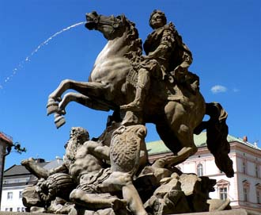
1.

Slide 6
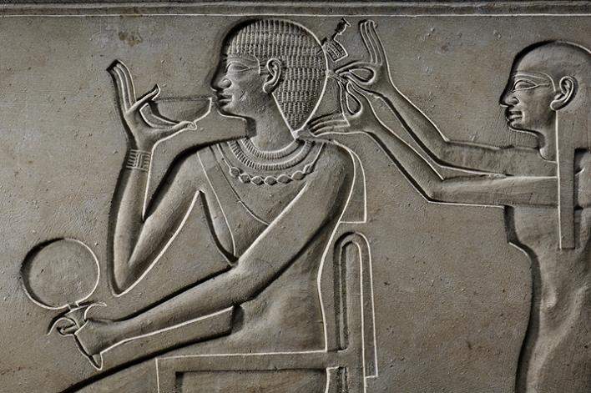
2.

Slide 7
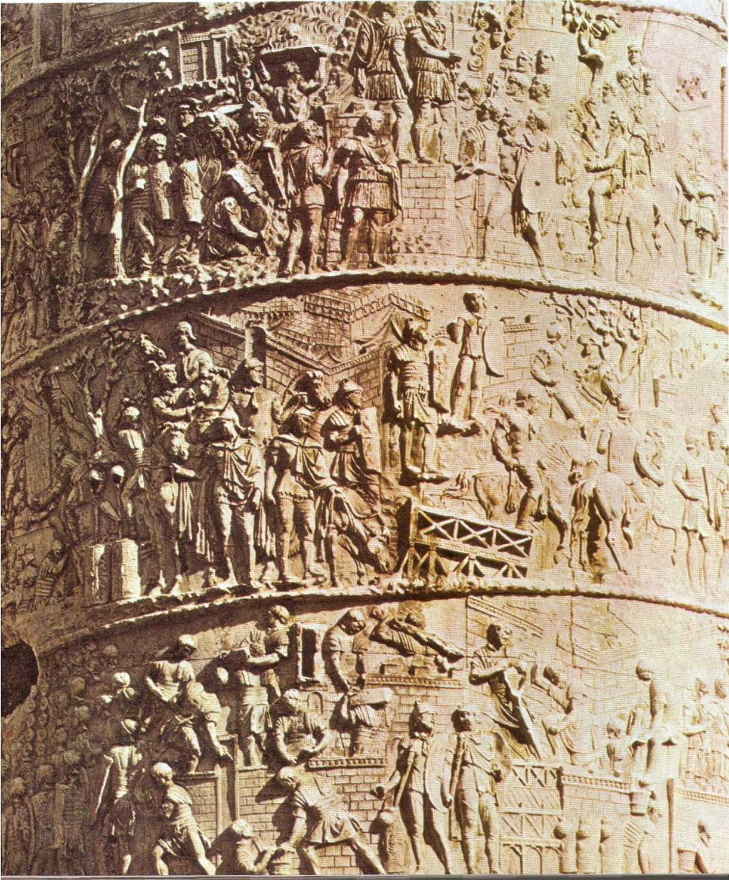
3.

Slide 8
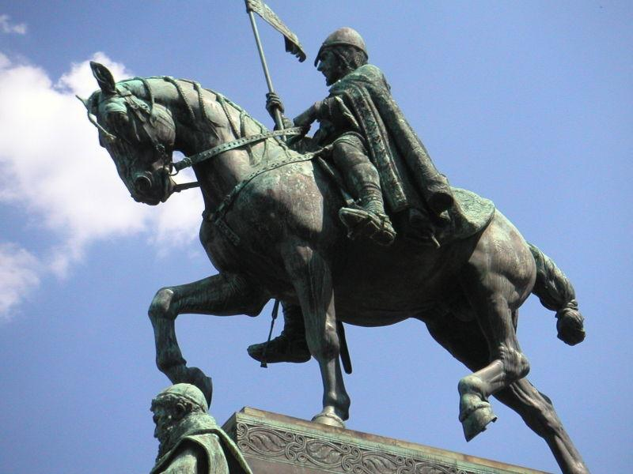
4.

Slide 9
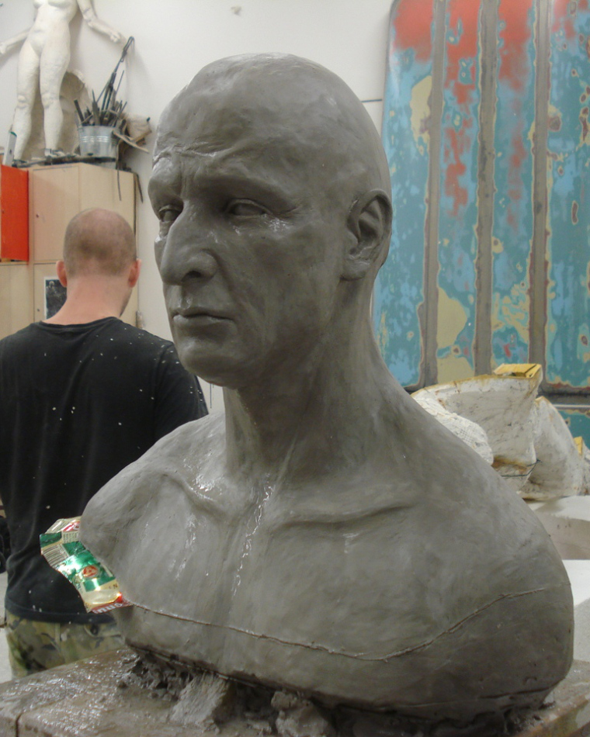
5.

Slide 10
Správné odpovědi:
1) a, 2) b, 3) b, 4) a, 5) a
1) a, 2) a, 3) a, 4) b, 5) b

Slide 11
Použité zdroje:
AUTOR NEUVEDEN. http://www.cestopisy.net [online]. [cit. 26.1.2013]. Dostupný na WWW: http://www.cestopisy.net/138-olomouc-a-jeji-unikatni-kasny.php
AUTOR NEUVEDEN. http://masch.blog.cz [online]. [cit. 26.1.2013]. Dostupný na WWW: http://masch.blog.cz/galerie/kterak-cerni-faraoni-dobyli-egypt/obrazek/22189405
AUTOR NEUVEDEN. http://82.114.195.35:90/ProjektModerniUmeni [online]. [cit. 26.1.2013]. Dostupný na WWW: http://82.114.195.35:90/ProjektModerniUmeni/Starov%C4%9Bk/Projekt%20-%20%C5%98%C3%ADm/
AUTOR NEUVEDEN. http://www.praha.eu [online]. [cit. 26.1.2013]. Dostupný na WWW: http://www.praha.eu/jnp/cz/home/zivot_v_praze/budoucnost_historie/praha_historicka/osmicka_na_konci/osmicka_v_rodnem_liste/cerven/josef_vaclav_myslbek.html
HÁJEK, Jakub. http://www.humanart.cz [online]. [cit. 26.1.2013]. Dostupný na WWW: http://www.humanart.cz/plastika-72214-busta-portret-spoluzaka-model.html

